Slide 1
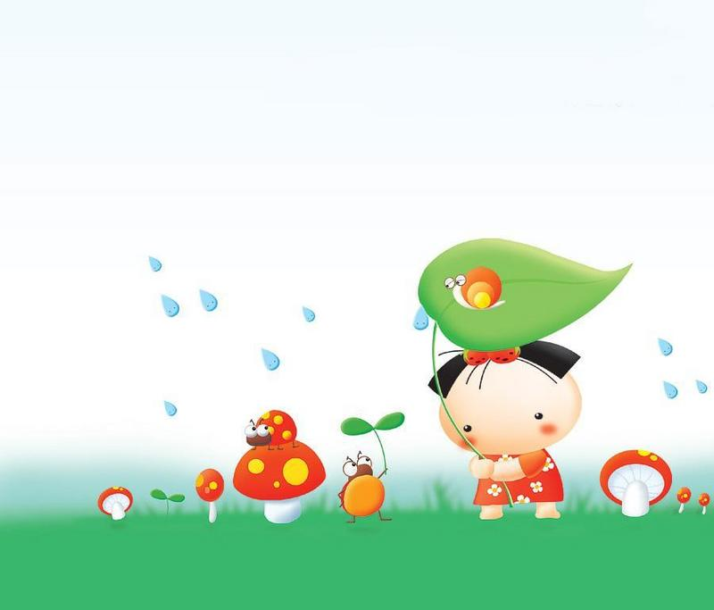
`
Trường Mầm Non số 1 Xuân Hòa
LÀM QUEN VỚI TOÁN
Đề tài: Nhận biết các buổi sáng, trưa, chiều, tối.
Lứa tuổi : 4-5 tuổi.
Giáo viên thực hiện: Vàng Thị Phương.

Slide 2
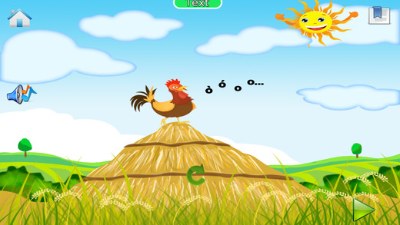
Cảnh buổi sáng

Slide 3
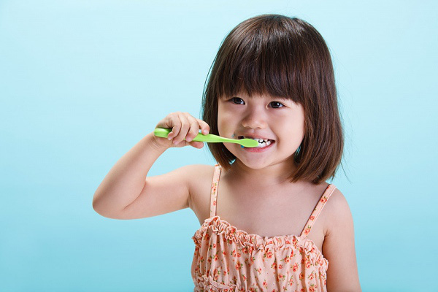

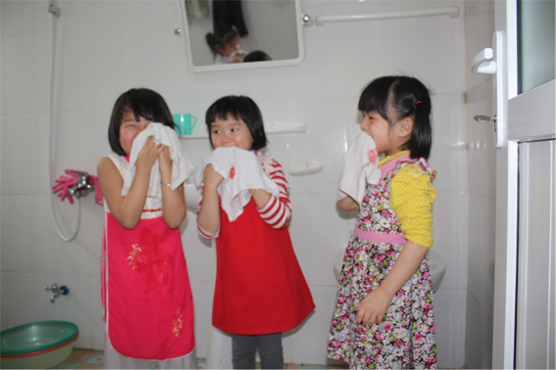
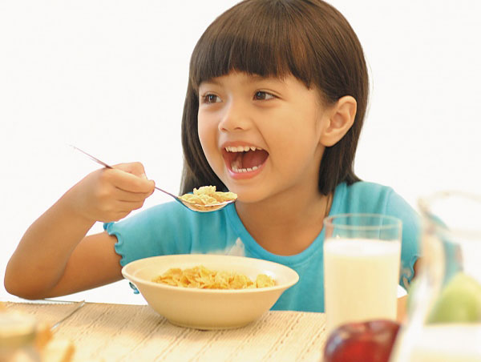
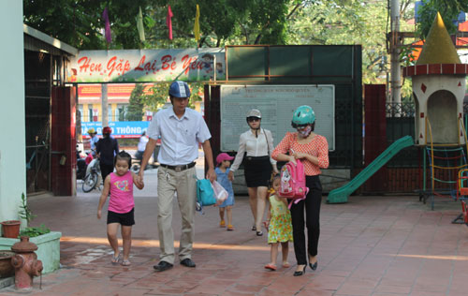

Slide 4
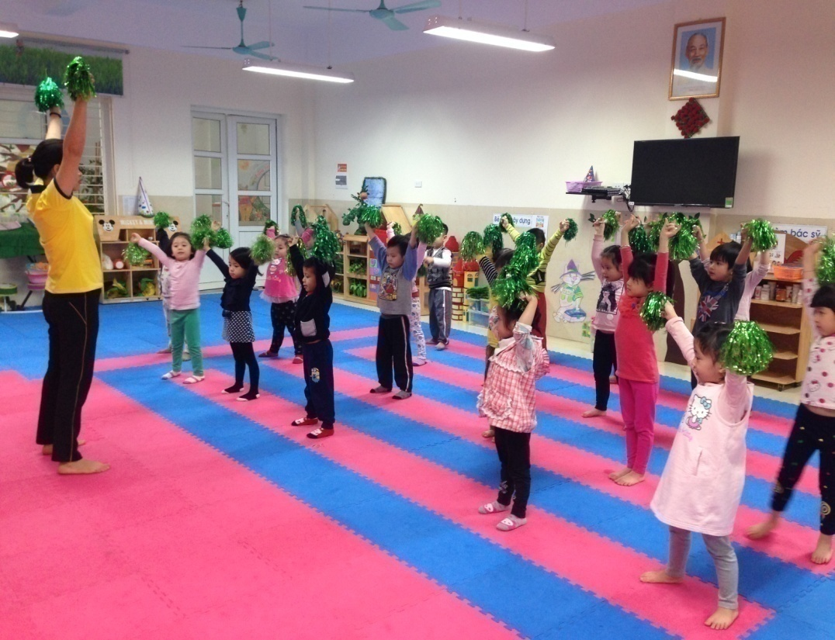
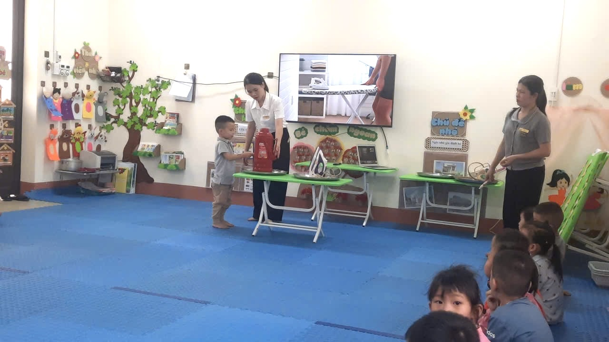
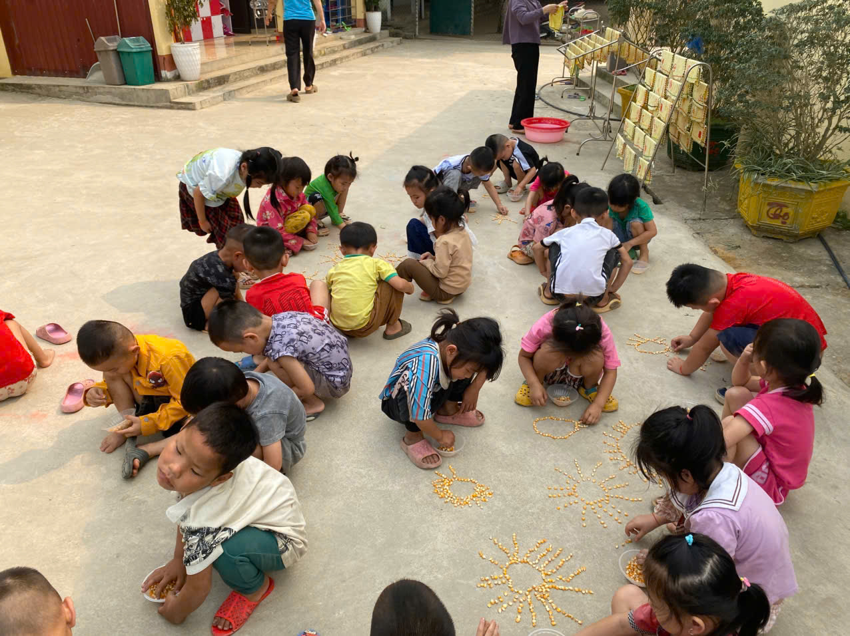
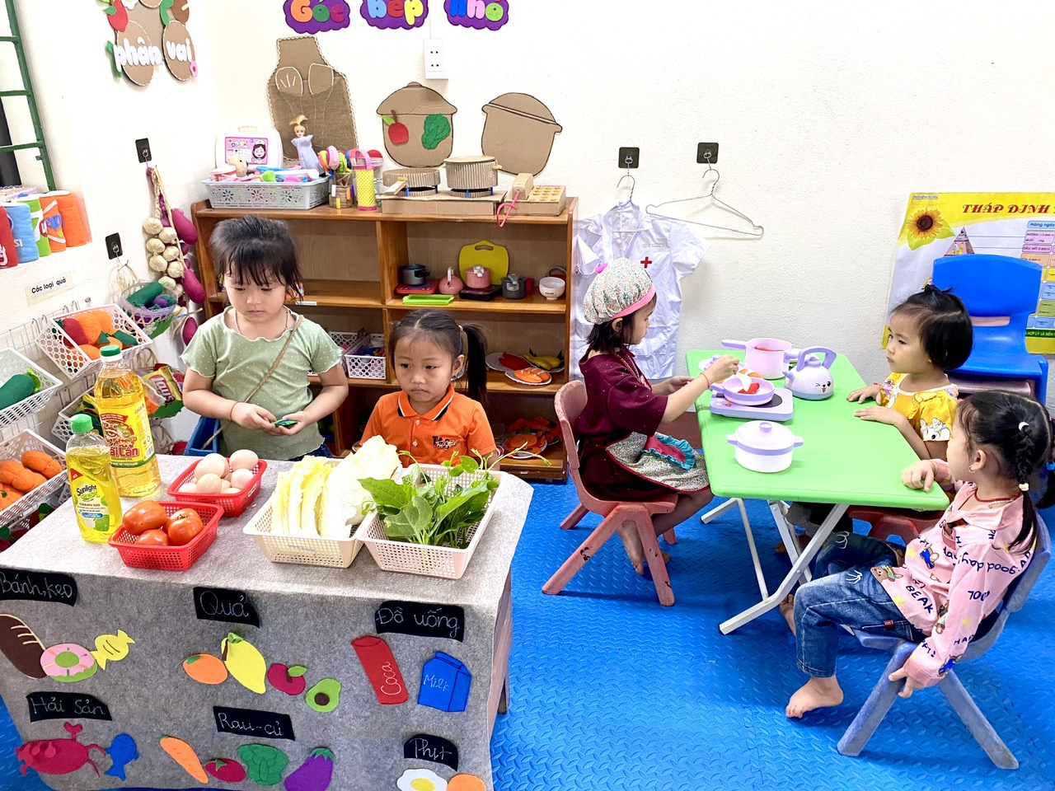

Slide 5
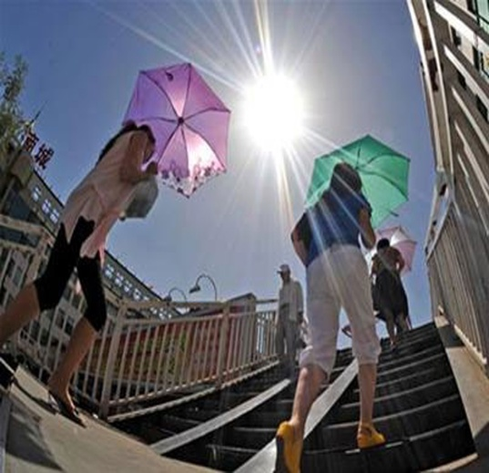
Cảnh buổi trưa

Slide 6
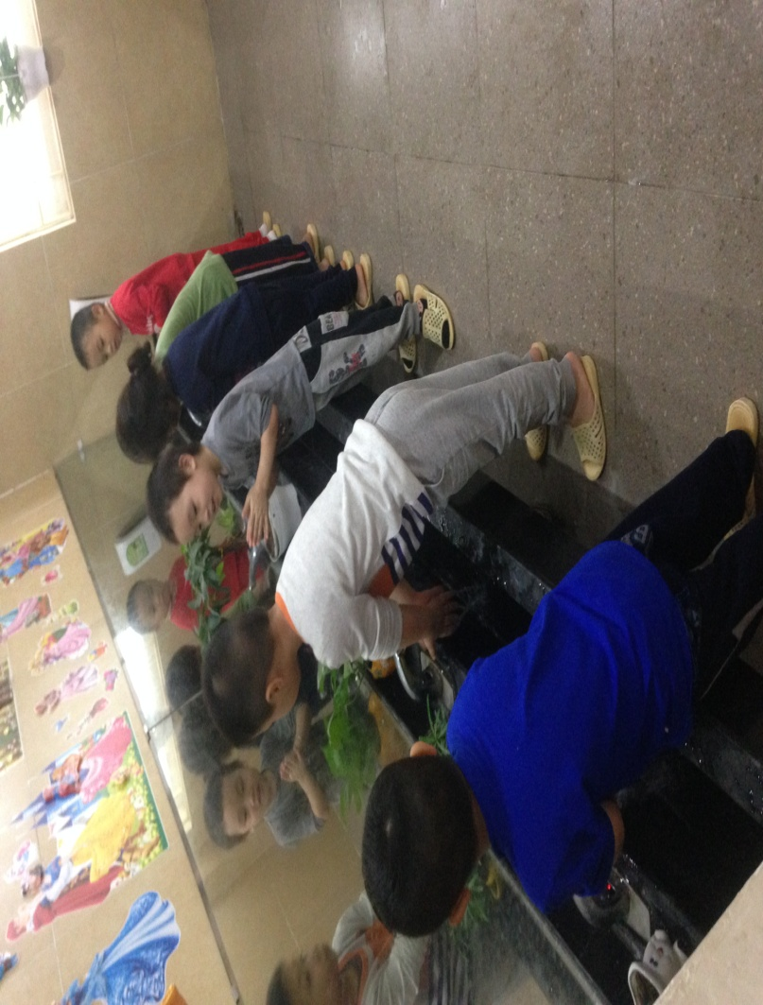
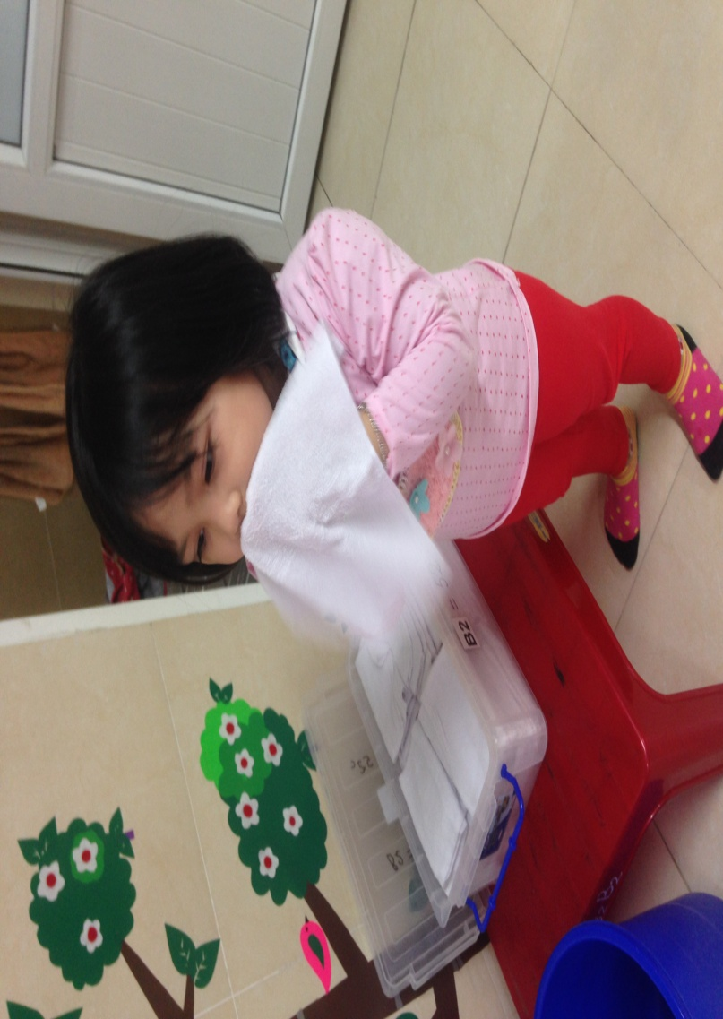
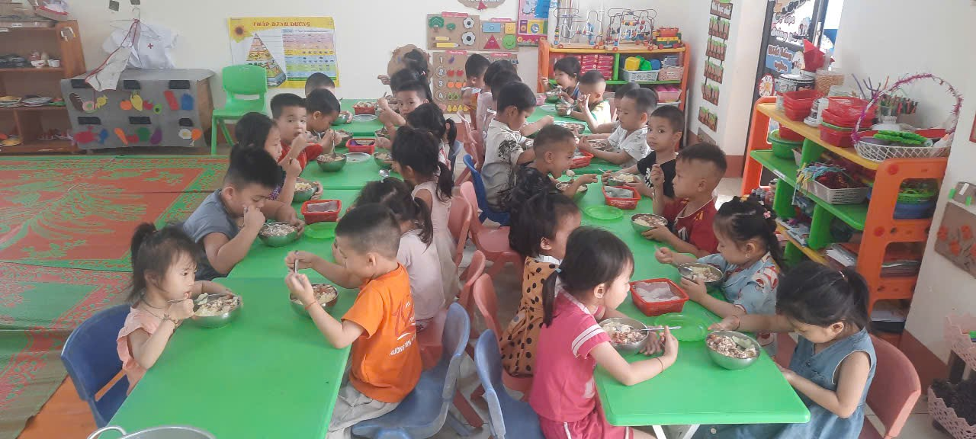
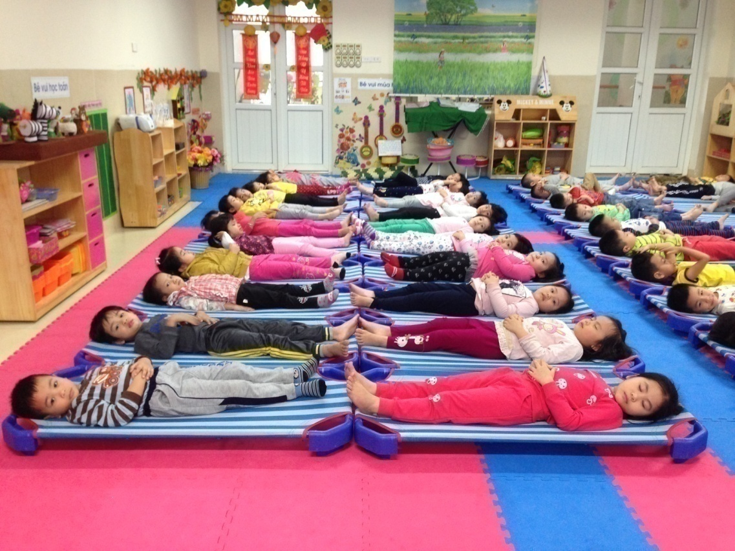

Slide 7
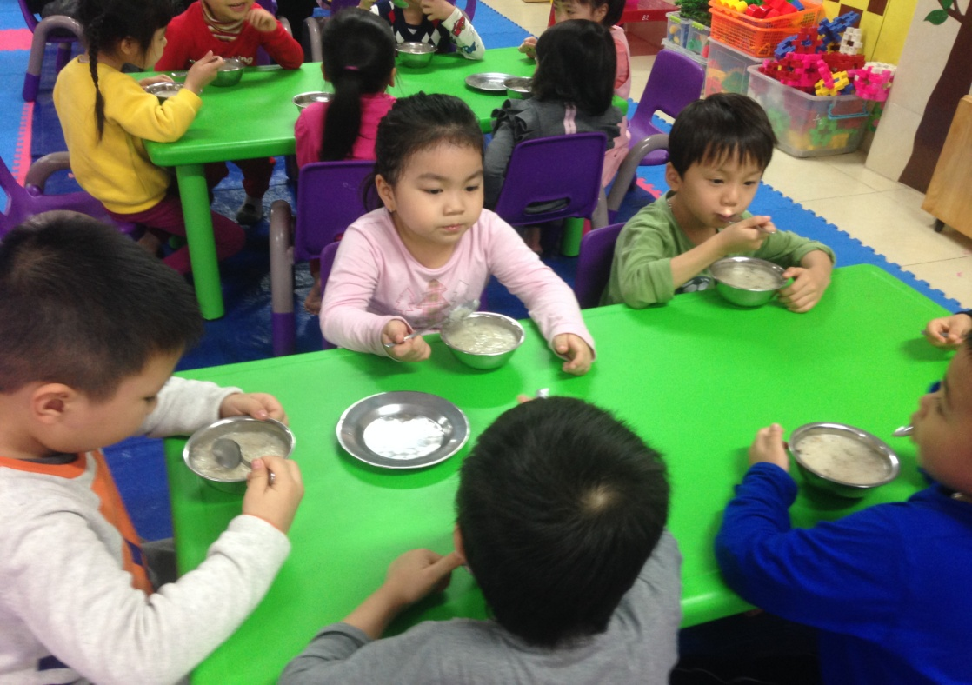
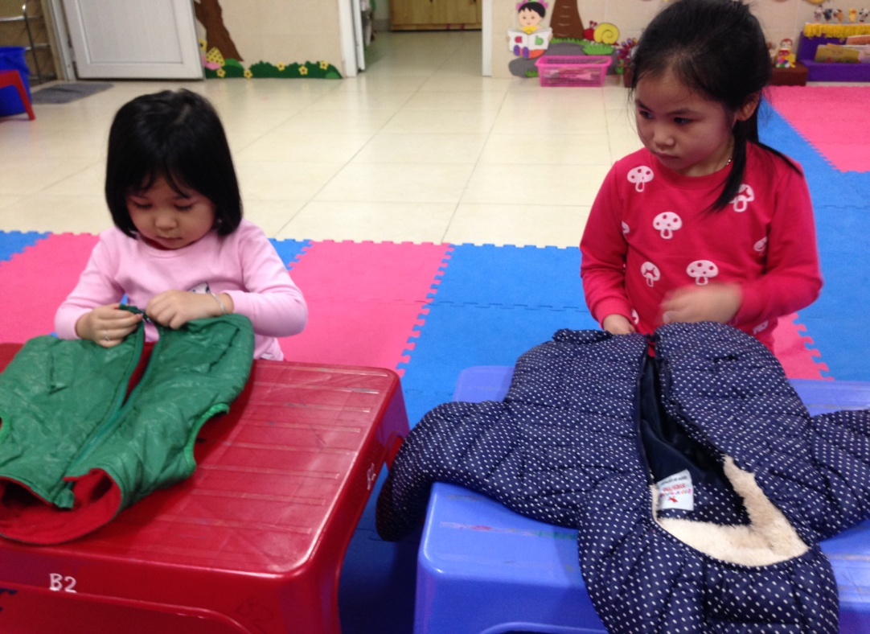
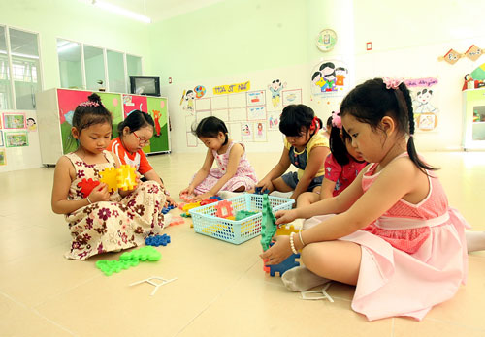
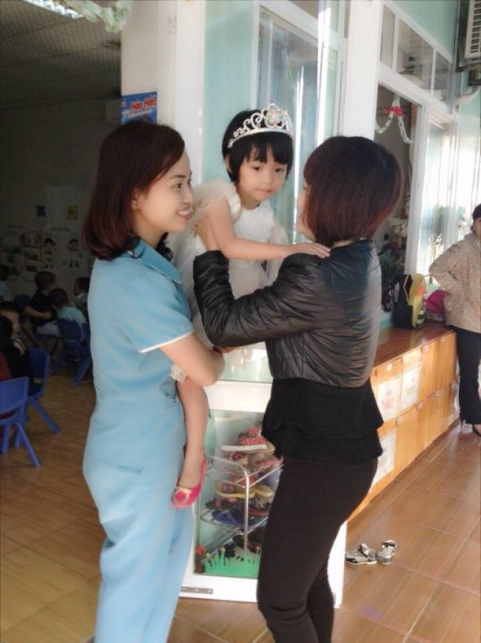

Slide 8
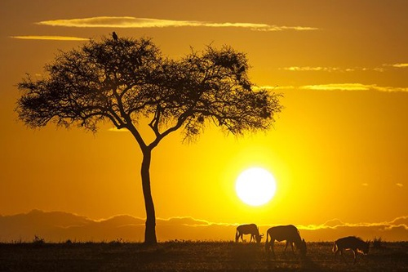
Cảnh buổi chiều

Slide 9

Cảnh buổi tối

Slide 10
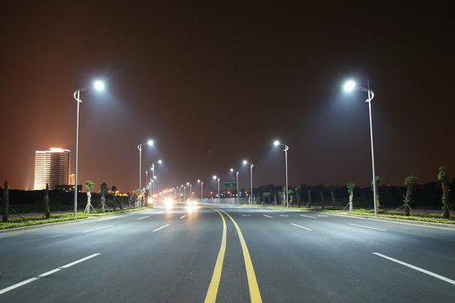

Slide 11
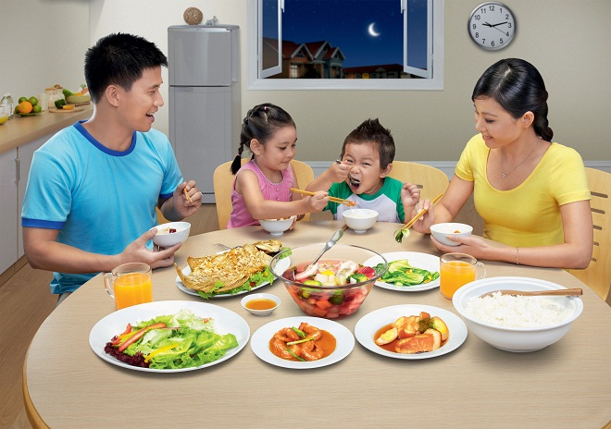
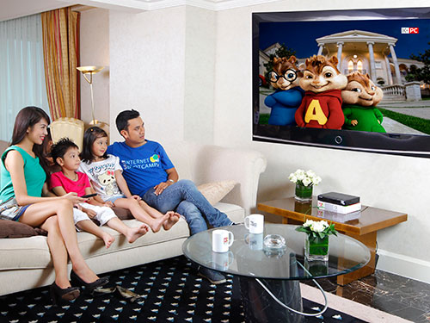

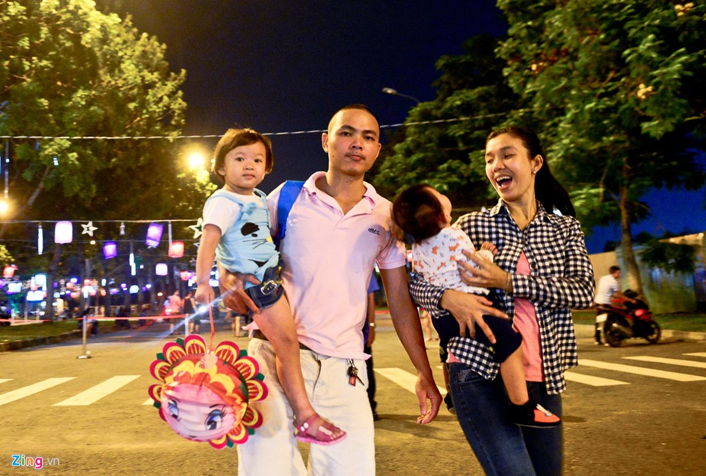
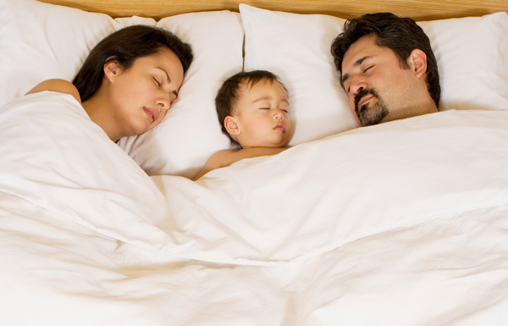
Chúc bé ngủ ngon

Slide 12
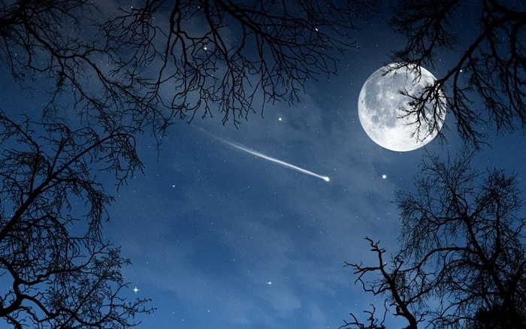
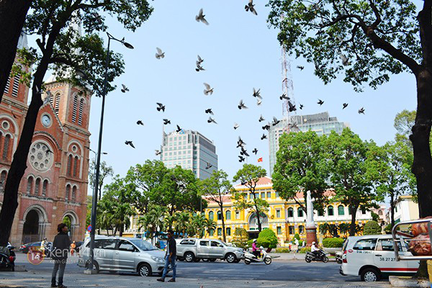
Ban đêm
Ban ngày

Slide 13
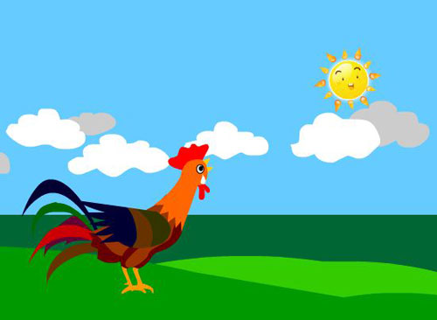


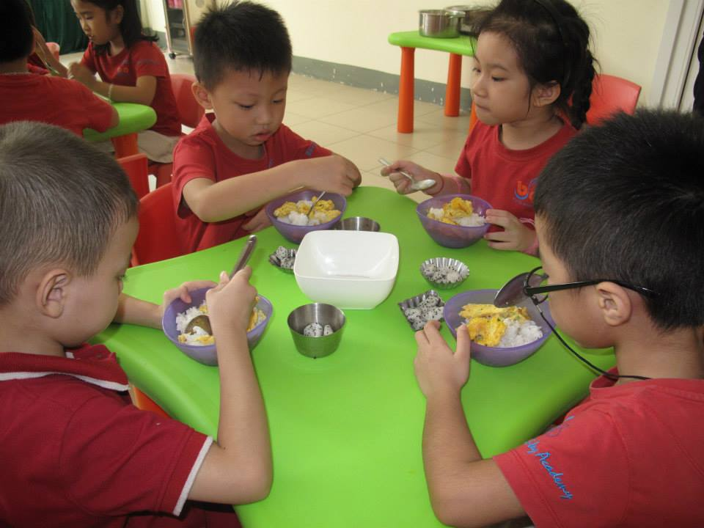
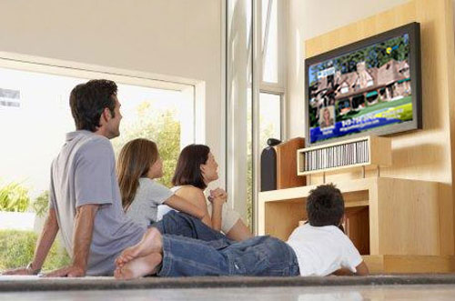
1 2 3 4

Slide 14

1 Ngày có 4 buổi

Slide 15
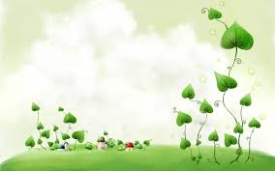
Luyện tập:
Trò chơi 1: “ Ai tinh mắt”

Slide 16
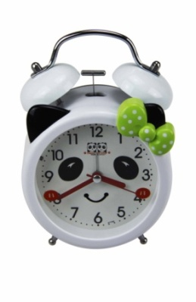


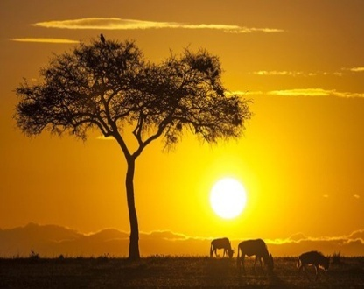

Câu 1: Một ngày gồm mấy buổi?
5
4
3
2
1
0
5
4
3
2
1
0
1: Một buổi
2: Hai buổi
3: Ba buổi
4: Bốn buổi

Slide 17

Câu 2: Đâu là hình ảnh cảnh thiên nhiên buổi sáng?
5
4
3
2
1
0
5
4
3
2
1
0
1: Che ô
2: Gà gáy
3: Trời tối
4: Mặt trời nặn

Slide 18

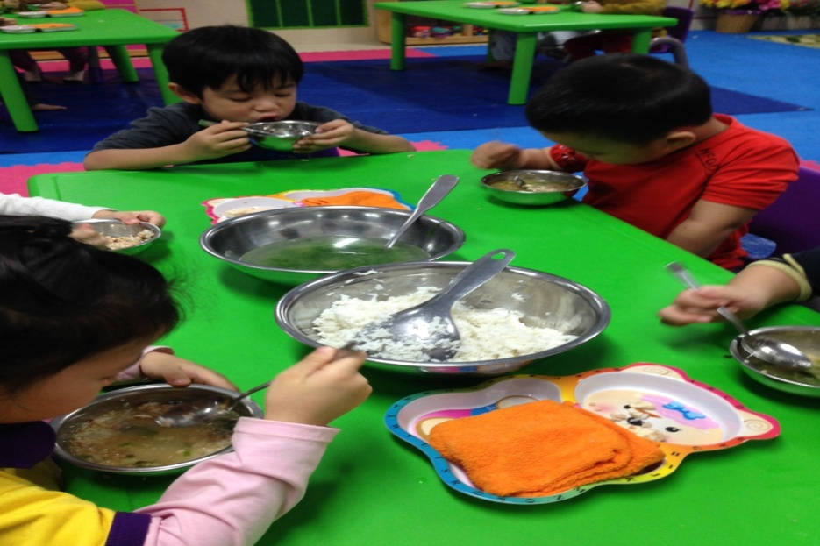
Câu 3: Đâu là hoạt động buổi sáng?
5
4
3
2
1
0
5
4
3
2
1
0
3: Rửa tay trước khi ăn tại lớp
1: Đánh răng sau khi ngủ dậy
2: Ăn cơm tối
4: Ăn cơn trưa

Slide 19
Câu 4: Chương trình chúc bé ngủ ngon có vào buổi nào trong ngày?
5
4
3
2
1
0
5
4
3
2
1
0
1: Buổi sáng
2: Buổi trưa
3: Buổi chiều
4: Buổi tối

Slide 20
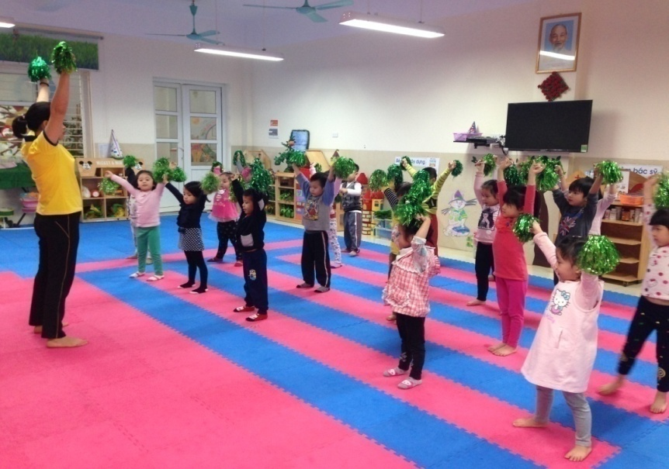
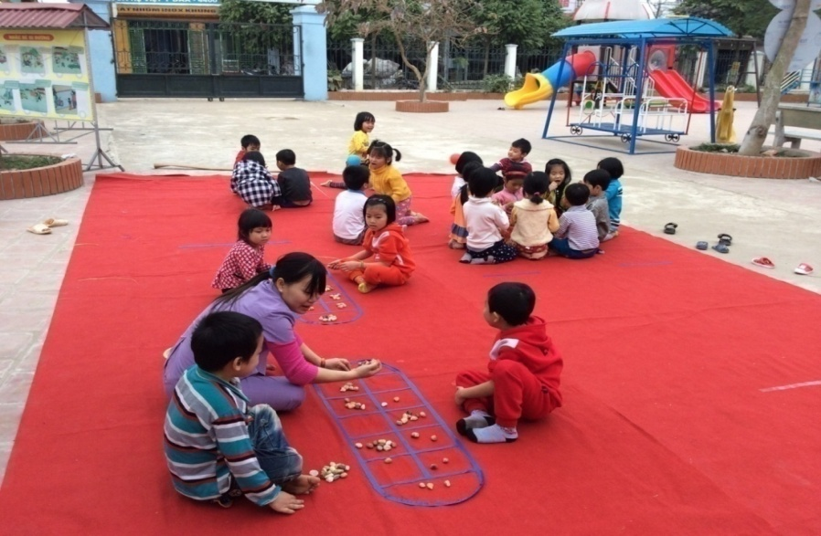

Câu 5: Hoạt động nào diễn ra vào buổi trưa?
5
4
3
2
1
0
5
4
3
2
1
0
1: Tập thể dục
2: Đi chơi cùng bố mẹ
3: Hoạt động ngoài trời
4: Giờ ngủ tại lớp

Slide 21
Câu 6: Bố mẹ đón các con về là vào buổi nào trong ngày?
5
4
3
2
1
0
5
4
3
2
1
0
1: Buổi sáng
2: Buổi trưa
3: Buổi chiều
4: Buổi tối

Slide 22
Trò chơi 2: “ Bé thi tài”

